Slide 1
Daily

Slide 2
Que hice el viernes?
Estudiar sobre docker compose, y comenzar un curso sobre java beams y lambdas en java 8

Slide 3
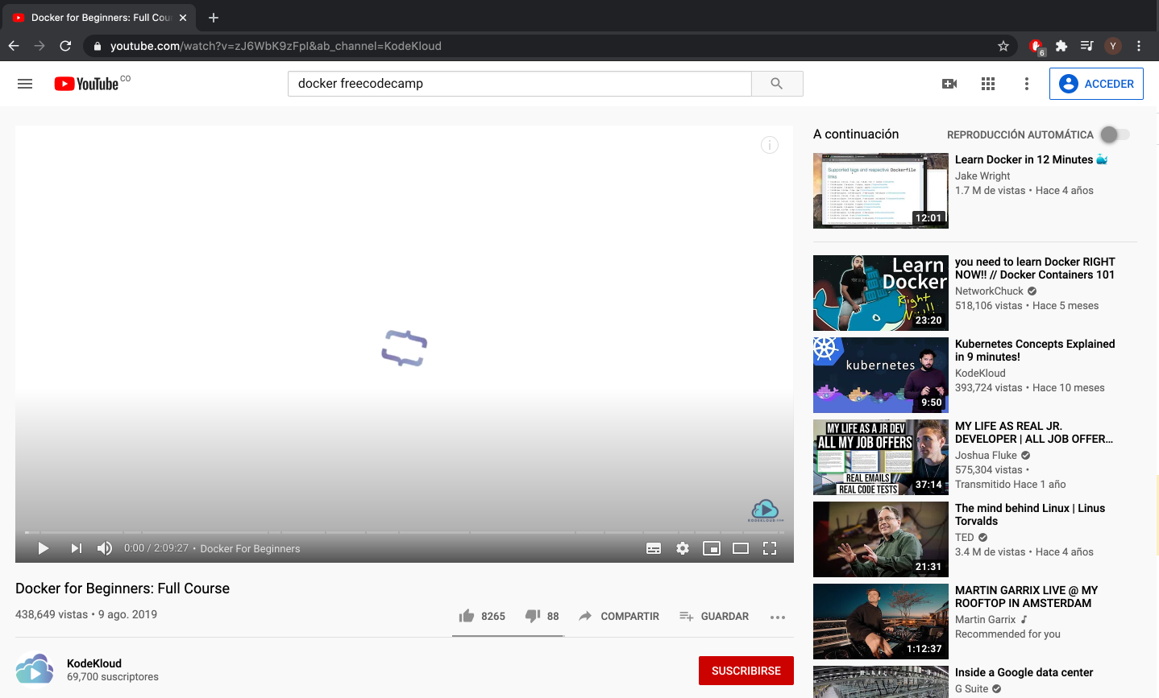

Slide 4
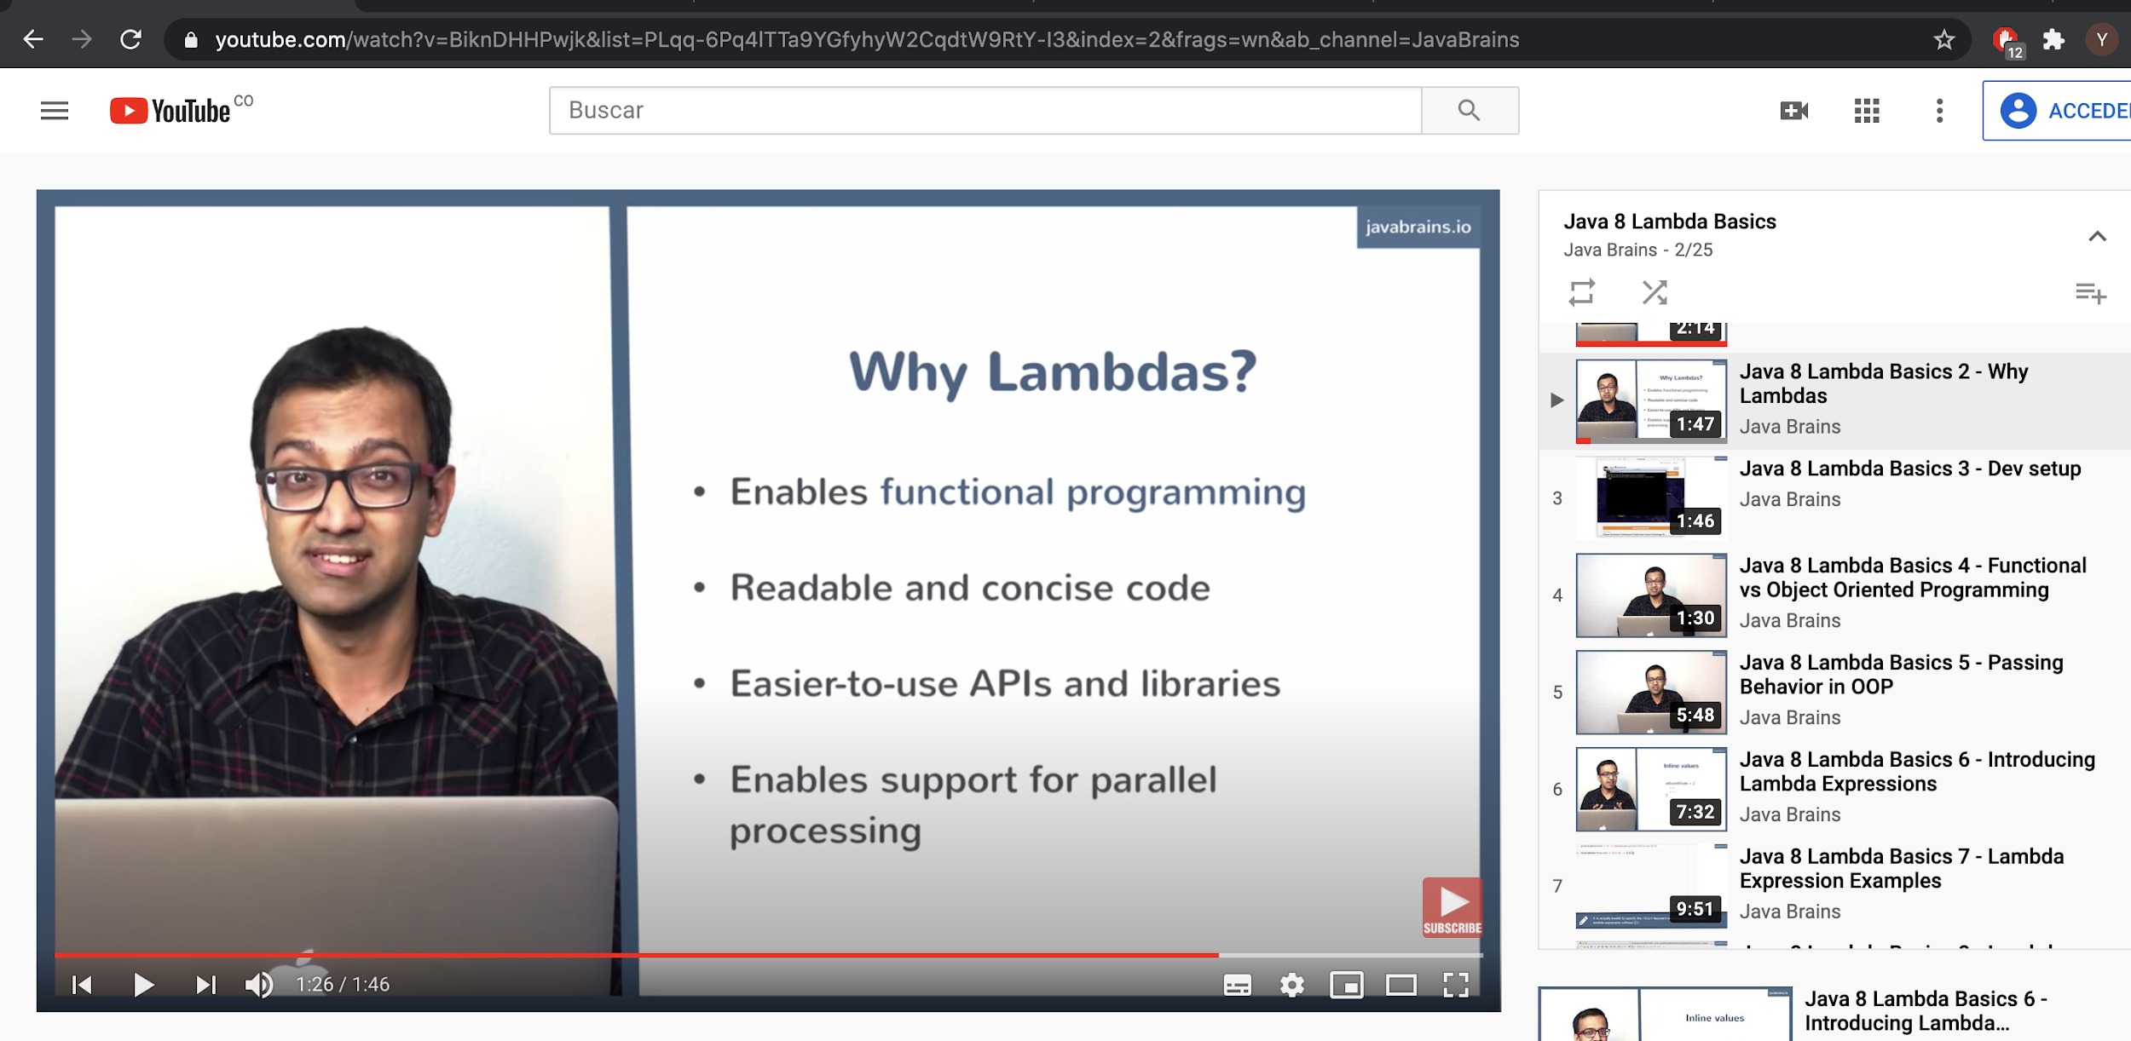

Slide 5
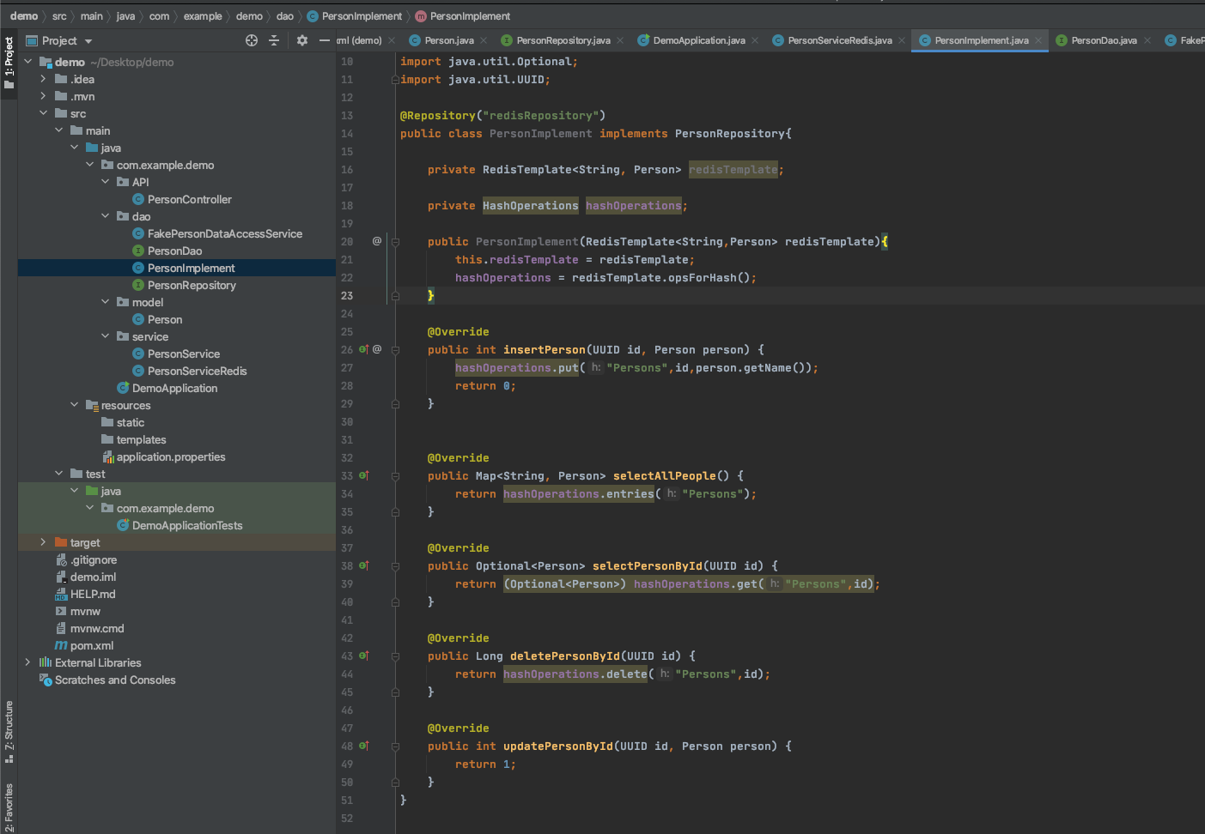

Slide 6
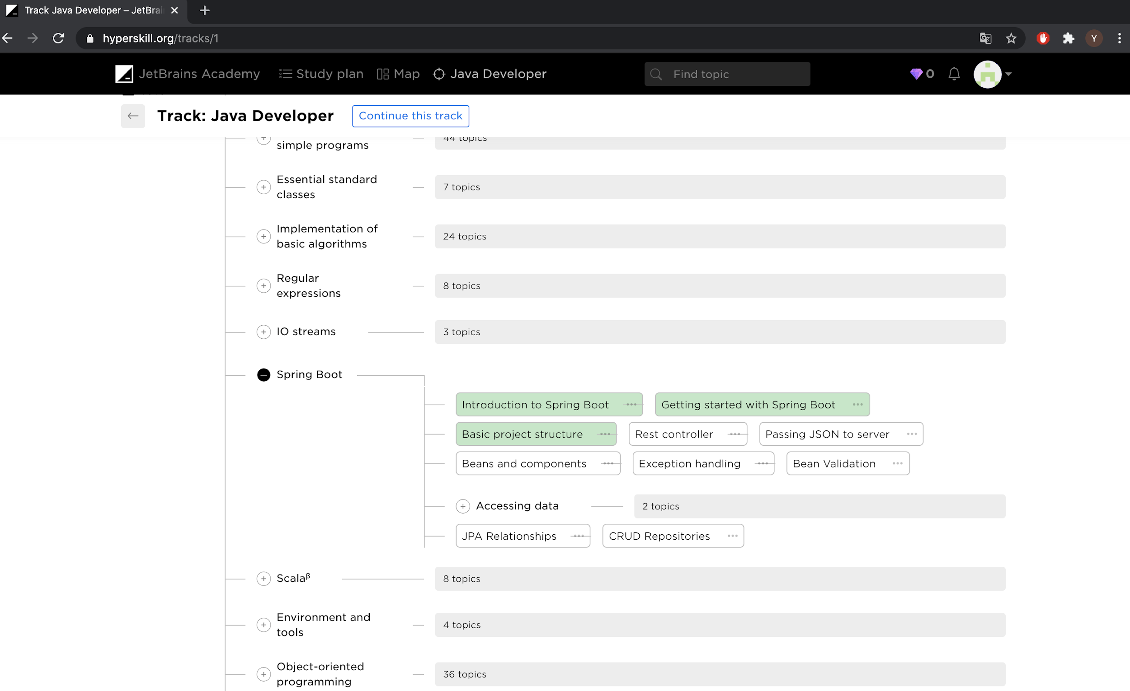

Slide 7
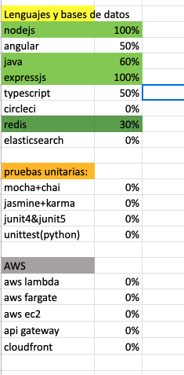
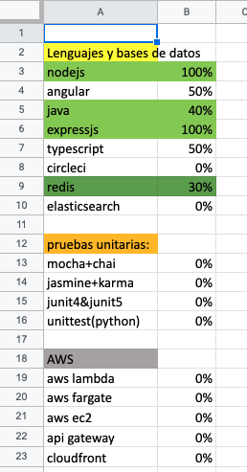
Antes….después

Slide 8
¿Qué impedimentos tengo?
hace mucho tiempo no había tocado java y estoy aprendiendo nuevas cosas sobre programación funcional.

Slide 9
Que realizare el día de hoy
terminar el curso basico de java8 y comenzar a documentarme de typescript.

